Slide 1
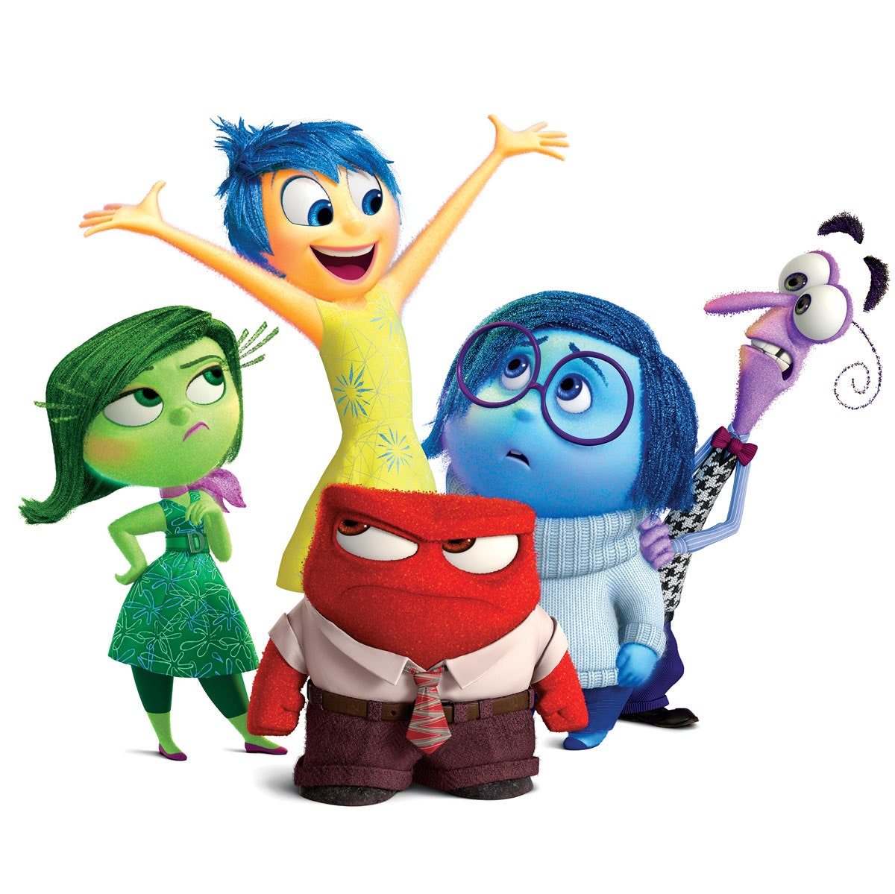
PPP 8 Welke emotie?
Leerjaar 1
Thema 1
Activiteit 5.1

Slide 2
1

Slide 3
2

Slide 4
3

Slide 5
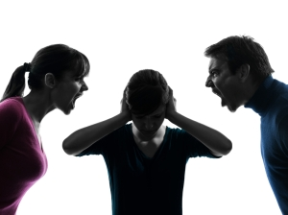
4

Slide 6
5

Slide 7
6

Slide 8
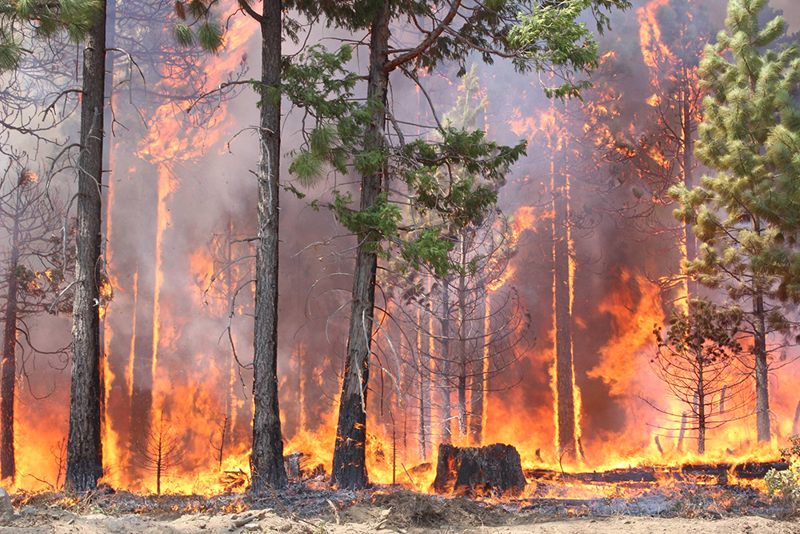
7

Slide 9
8

